Slide 1
Introducción al Desarrollo de Software I - Lanzillotta
Capra - Chaves - Di Matteo - Sosa - Villegas - Palavecino

Slide 2
Agenda
JavaScript
Integración con HTML y CSS
Ejemplo con Flask

Slide 3

JavaScript

Slide 4
¿Qué es JavaScript? ¿Para qué se usa?
JavaScript es un lenguaje de programación que se utiliza para añadir interactividad a las páginas web. Permite crear animaciones, juegos, formularios dinámicos y mucho más. Es uno de los lenguajes de programación más populares del mundo y se utiliza en millones de sitios web.
A su vez, también es utilizado como lenguaje para el backend, a través de aplicaciones de servidor como por ejemplo Node.js

Slide 5
¡Antes de arrancar!
Pueden utilizar Visual Studio Code para practicar con JavaScript, instalando Node.js y la extensión Code Runner. Otra opción es desde la consola de Chrome pulsando Ctrl+Shift+I
Nos basaremos en el estándar EcmaScript 2015 (ES6) para explicar el lenguaje
El punto y coma (;) al final de cada instrucción es optativo. Usarlo o no queda a su criterio, pero sean consistentes con su elección.

Slide 6
Instalación de Node.js (Ubuntu)
Ejecutar los comandos en verde. Si les arroja error arranquen desde el principio.
sudo apt update
sudo apt upgrade -y —-------> OJO: tarda mucho
sudo apt install curl -y
curl -o- https://raw.githubusercontent.com/nvm-sh/nvm/v0.39.0/install.sh | bash
source ~/.bashrc
nvm install --lts
nvm alias default 22.14.0
node -v —-------> Chequear que esté instalado

Slide 7
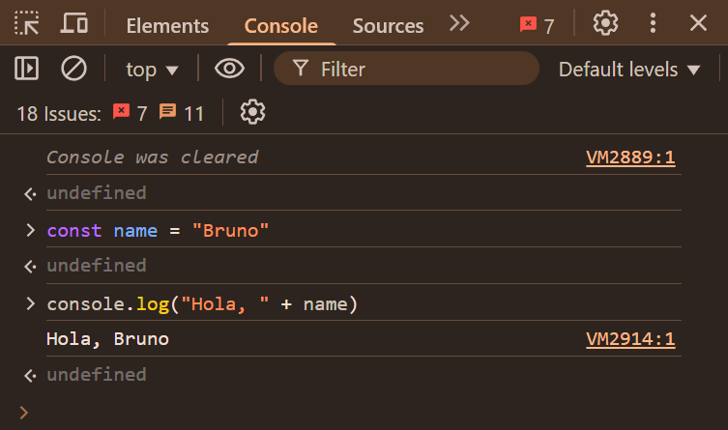
Consola de desarrollador de Chrome
Podemos escribir código JavaScript sin instalar nada. Lo único que tenemos que hacer es pulsar Ctrl+Shift+I o F12 para abrir la consola de desarrollador de nuestro navegador, o haciendo click derecho en la página -> Inspeccionar -> console

Slide 8

Variables y constantes
const PI = 3.14159265359
let alumnosCursando = 237
constante
variable
TypeError: Assignment to constant variable.
PI = 3
alumnosCursando = 122

Slide 9
Tipos de datos
podemos preguntar el tipo de dato usando el operador typeof
const alumnos = 237 // number
const precio = 1392.50 // number
const nombre = “Bruno” // string
const esDomingo = false // boolean
const persona = {nombre: “pepe”, edad: 26} // object
const numeros = [1, 2, 3] // object
let valorInicial = null // object
const ultimoDigitoDePI = undefined // undefined

Slide 10
Estructuras de control
let numero = 8
if (numero < 20) {
console.log("El número es menor a 20")
} else if (numero == 20) {
console.log("El número es igual a 20")
} else {
console.log("El número es mayor a 20")
}
while (numero < 20) {
numero++ // numero = numero + 1
}
for (let i=1; i<5; i++) {
const nuevoValor = numero + i
console.log("Ahora el número vale: " + nuevoValor)
}
const color = "red"
switch(color) {
case "red": {
console.log("El color es rojo")
break
}
case "blue": {
console.log("El color es azul")
break
}
case "yellow": {
console.log("El color es amarillo")
break
}
default: {
console.log("El color no existe")
}
}

Slide 11
Concatenación de strings
Hay 2 formas principales de concatenar cadenas:
const nombre = "Pepito"
const apellido = "Perez"
// Usando el operador +
const fullName1 = nombre + " " + apellido
// Usando template literals
const fullName2 = `${nombre} ${apellido}`
console.log(fullName1) // Pepito Perez
console.log(fullName2) // Pepito Perez
se usan backticks (`) en vez de comillas normales!

Slide 12
Listas / Arrays
Ejemplo de cómo recorrer listas usando JavaScript
const nombres = ["Juan", "Pedro", "María", "Ana", "Luis"]
// Usando un bucle for
for (let i = 0; i < nombres.length; i++) {
console.log(nombres[i])
}
// Usando un bucle forEach
nombres.forEach(function(nombre) {
console.log(nombre)
})
// Usando un bucle for...of
for (const nombre of nombres) {
console.log(nombre)
}
Nota: el operador in se usa para objetos y el of para listas!

Slide 13
Objetos
const persona = {
name: "Pepito Perez",
edad: 24,
"ciudad de origen": "Buenos Aires"
}
console.log(typeof persona) // object
// recorrer el objeto persona
for (let key in persona) {
console.log(`clave: ${key} / valor: ${persona[key]}`)
}
// convertir el objeto persona a un string
const personaString = JSON.stringify(persona)
console.log(personaString)
// convertir el string a un objeto
const personaObjeto = JSON.parse(personaString)
console.log(personaObjeto)
Los objetos en JavaScript son “similares” a los diccionarios de Python. Sin embargo, su entendimiento al completo depende de conocimientos de Paradigmas de Programación.
Su uso en esta materia se limitará al manejo de JSON.

Slide 14
Keywords
Las keywords o palabras reservadas son palabras que no se pueden usar para nombrar variables ya que son especiales para el compilador de JavaScript. El concepto de keywords existe en todos los lenguajes de programación.
Ejemplos: const, let, var, number, string, object, null, undefined, function, if, else, true, false, return, for, break, continue, while, switch, this, in, length, document
Lista completa: https://www.w3schools.com/js/js_reserved.asp

Slide 15
Funciones
(() => {})()

Slide 16
Función clásica
palabra
reservada
function
nombre de la función
argumentos
Cuerpo de la función
function modulo(x, y) {
const sumaCuadrados = x*x + y*y
const resultado = Math.sqrt(sumaCuadrados)
return resultado
}
retorno de la función

Slide 17

Funciones flecha
// (args) => { functionBody }
const modulo = (x, y) => {
return Math.sqrt(x*x + y*y)
}
// (args) => returnValue
const suma = (x, y) => x + y
console.log(typeof suma) // function
console.log(typeof modulo) // function
console.log(suma(2, 3)) // 5
console.log(modulo(4, 6).toFixed(2)) // 7.21

Slide 18
Funciones como tipo de dato
En JavaScript, las funciones son first-class citizens, es decir, se pueden manipular como valores (como si fuera un string, por ejemplo)
const numeros = [1, 2, 3, 4, 5, 6]
const filtrados = numeros.filter(x => x % 2 == 0)
console.log(filtrados) // resultado: [2, 4, 6]
función anónima
En este ejemplo, estamos pasando una función para saber si un número es par como valor (por parámetro) al método filter, quien internamente
la va a llamar para filtrar los números de nuestra lista

Slide 19
Funciones como argumento
Las funciones también pueden formar parte del argumento de otra función.
function student(){
return "Alumno";
}
function greet(user){
console.log("Bienvenido", user());
}
// Prints "Bienvenido Alumno"
let message = greet(student);

Slide 20
Funciones como resultado de otra función
Las funciones también pueden ser devueltas en el “return” por otra función.
const greet = function (valor) {
return function () {
console.log("Bienvenido a nuestra materia,",valor);
}
}
greet("Juan")();

Slide 21

Bonus track: fetch
const pokemonURL = "https://pokeapi.co/api/v2/pokemon?limit=3&offset=0"
fetch(pokemonURL)
.then(response => response.json())
.then(json => console.log(json))
Bonus del bonus:
tipo de dato Promise
{
count: 1302,
next: 'https://pokeapi.co/api/v2/pokemon?offset=3&limit=3',
previous: null,
results: [
{ name: 'bulbasaur', url: 'https://pokeapi.co/api/v2/pokemon/1/' },
{ name: 'ivysaur', url: 'https://pokeapi.co/api/v2/pokemon/2/' },
{ name: 'venusaur', url: 'https://pokeapi.co/api/v2/pokemon/3/' }
]
}

Slide 22
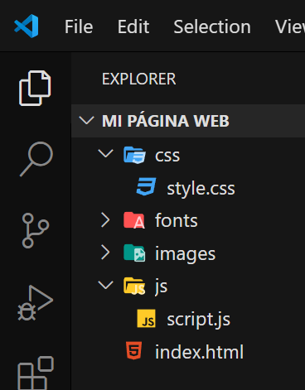
Integración con HTML y CSS

Slide 23
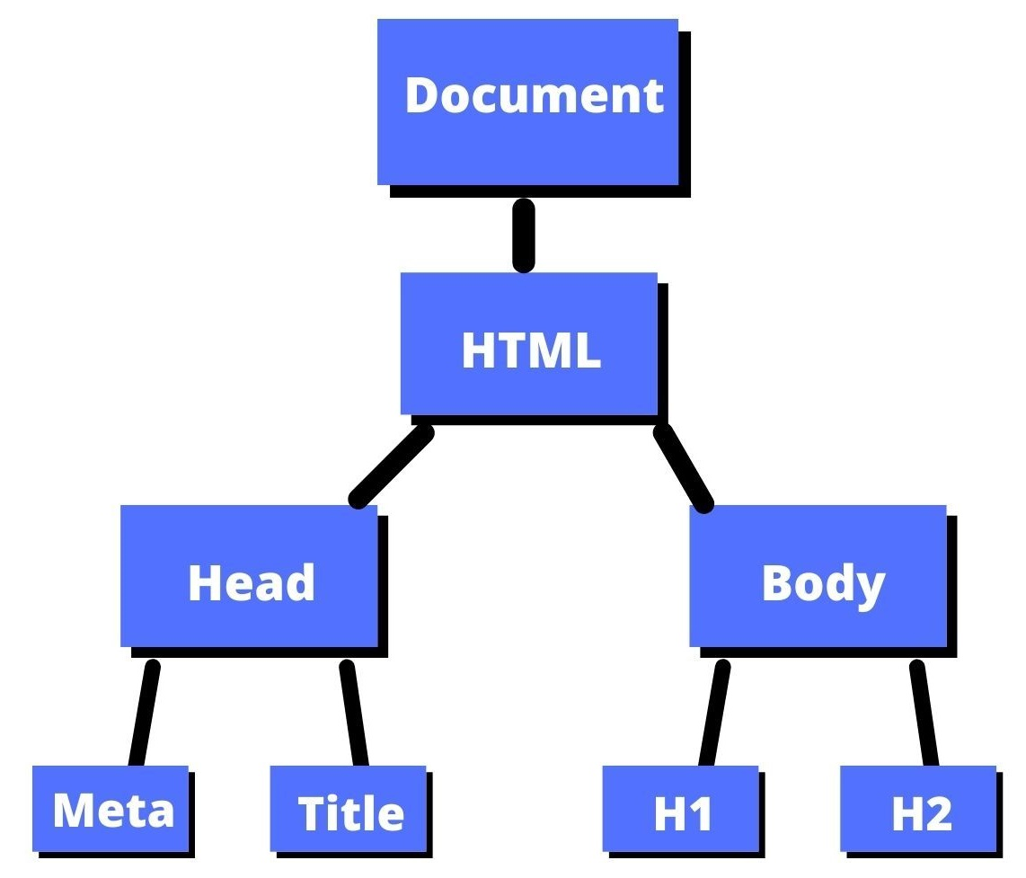
DOM: modificando nuestra
página Web desde JavaScript
El DOM (Document Object Model) es una interfaz de
programación para representar elementos HTML
como objetos en JavaScript. Permite la manipulación
de nuestra página Web a través del código.
Cada elemento HTML es un objeto en JavaScript
Cada atributo de ese elemento HTML es una propiedad de ese objeto en JavaScript
Los elementos HTML responden a eventos. Esos eventos en
JavaScript se representan como funciones asignadas al objeto.

Slide 24
¿Cómo se usa el DOM?
Ejemplo: obtener el contenido del segundo párrafo
HTML:
<p>Hola mundo!</p>
<p>¡Aguante FIUBA!</p>
En JavaScript:
const parrafos = document.getElementsByTagName("p")
const textoParrafo2 = parrafos[1].innerText
console.log(textoParrafo2)
Palabra reservada: el objeto que representa nuestro documento HTML
“¡Aguante FIUBA!”

Slide 25
¿Qué se puede hacer en el DOM con Javascript?
Puede cambiar todos los elementos HTML en la página
Puede cambiar todos los atributos HTML en la página
Puede cambiar todos los estilos CSS en la página
Puede eliminar elementos y atributos HTML existentes
Puede agregar nuevos elementos y atributos HTML
Puede reaccionar a todos los eventos HTML existentes en la página
Puede crear nuevos eventos HTML en la página

Slide 26
Algunas funciones y props. básicas del DOM
document.getElementsByTagName(...)
document.getElementById(...)
document.getElementsByClassName(...)
document.createElement(...)
document.body
elemento.append(...)
elemento.appendChild(...)
elemento.innerText
elemento.innerHTML
elemento.style
elemento.parentElement
Más info acerca del DOM acá:
https://www.w3schools.com/js/js_htmldom.asp

Slide 27
Eventos: nuestra página responde a acciones del usuario
¿Qué pasa si hago click en un botón? ¿Cómo responde nuestra página ante este suceso? Esta situación es lo que se conoce como un evento.
Para definir la respuesta a un determinado evento de nuestra página Web necesitamos:
Un objeto del DOM que “escuche” el evento (por ejemplo, un button)
Una función asignada a ese objeto que realice una acción cada vez que el objeto reciba una señal de ese evento.

Slide 28
Escuchando un evento
Ejemplo: mostrar una alerta cada vez que se haga click en un botón
HTML:
<button id="alerta">Pulse aquí!</button>
JavaScript:
const botonAlerta = document.getElementById("alerta")
botonAlerta.addEventListener("click",function(event) {
alert("Hola mundo!")
})

Slide 29
Escuchando un evento (op. 2)
(Otra forma de resolverlo)
HTML:
<button id="alerta">Pulse aquí!</button>
JavaScript:
const botonAlerta = document.getElementById("alerta")
botonAlerta.onclick = function(event) {
alert("Hola mundo!")
}

Slide 30
Importando scripts en nuestra página Web
Existen 2 formas de importar código JavaScript a nuestro documento HTML:
Insertando el código dentro del elemento <script>
Enlazando un archivo .js en el atributo src de la etiqueta <script>
La etiqueta <script> se coloca al final del body

Slide 31
Importando scripts en nuestra página Web
<!DOCTYPE html>
<html lang="es">
<head>
<title>Mi página Web</title>
</head>
<body>
<button id="alerta">Pulse aquí!</button>
<script>
const botonAlerta = document.getElementById("alerta")
botonAlerta.addEventListener("click", function(event) {
alert("Hola mundo!")
})
</script>
</body>
</html>
<!DOCTYPE html>
<html lang="es">
<head>
<title>Mi página Web</title>
</head>
<body>
<button id="alerta">Pulse aquí!</button>
<script src="script.js"></script>
</body>
</html>

Slide 32


Ejemplo con Flask
(en vivo)

Slide 33
Creamos nuestra app
from flask import Flask, render_template
app = Flask(__name__)
@app.route('/')
def index():
return render_template("index.html")
if __name__ == '__main__':
app.run(host="localhost", port=8080, debug=True)
¿Dónde va el archivo
index.html?

Slide 34
Tenemos el siguiente documento HTML…
<!DOCTYPE html>
<html lang="en">
<head>
<meta charset="UTF-8">
<meta name="viewport" content="width=device-width, initial-scale=1.0">
<title>Document</title>
</head>
<body>
<h1 id="titulo">Hola mundo!</h1>
<button id="change-color">Cambiar color</button>
<script src="script.js"></script>
</body>
</html>
Vamos a incorporar un script de JavaScript con la etiqueta <script>

Slide 35
… y un script de JS vinculado al HTML
const title = document.getElementById("titulo")
title.addEventListener("mouseover", () => {
alert("Hola")
})
const changeColor = document.getElementById("change-color")
changeColor.onclick = function (event) {
const R = randomNumber().toString()
const G = randomNumber().toString()
const B = randomNumber().toString()
title.style.color = `rgb(${R},${G},${B})`
}
function randomNumber() {
return (Math.random() * 256).toFixed(0)
}
¡Vamos a explicar
en vivo cómo funciona!

Slide 36
No funciona el script…
¿Qué faltó modificar en el archivo HTML para que funcione con Flask?
Pista: es una función de Flask que ya vimos, que reemplaza las URLs (enlaces)

Slide 37
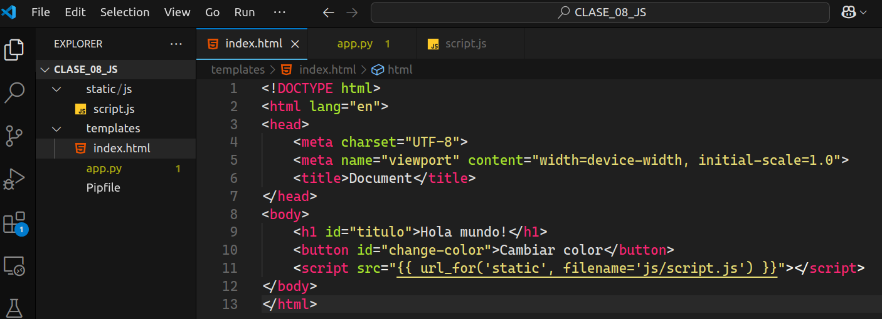
Recuerden: en Flask se usa url_for
Los archivos JS, CSS, imágenes, fuentes van en la carpeta static

Slide 38
Ejercitación

Slide 39
Ejercicio
Crear una página Web usando Flask que contenga 2 campos de texto y un botón. El botón debe ser rojo con letra blanca. Al pulsar dicho botón se deberá mostrar una alerta por pantalla que muestre la concatenación de las cadenas que se ingresen en los campos de texto.
Pista 1: existe un elemento HTML de tipo “campo de texto”.
Pista 2: existe un atributo del DOM que me devuelve el contenido ingresado en un campo de texto

Slide 41
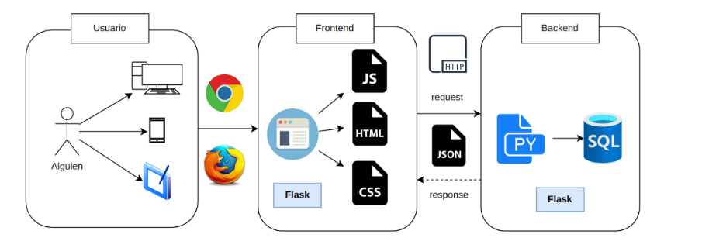
Partes del desarrollo web

